Slide 1
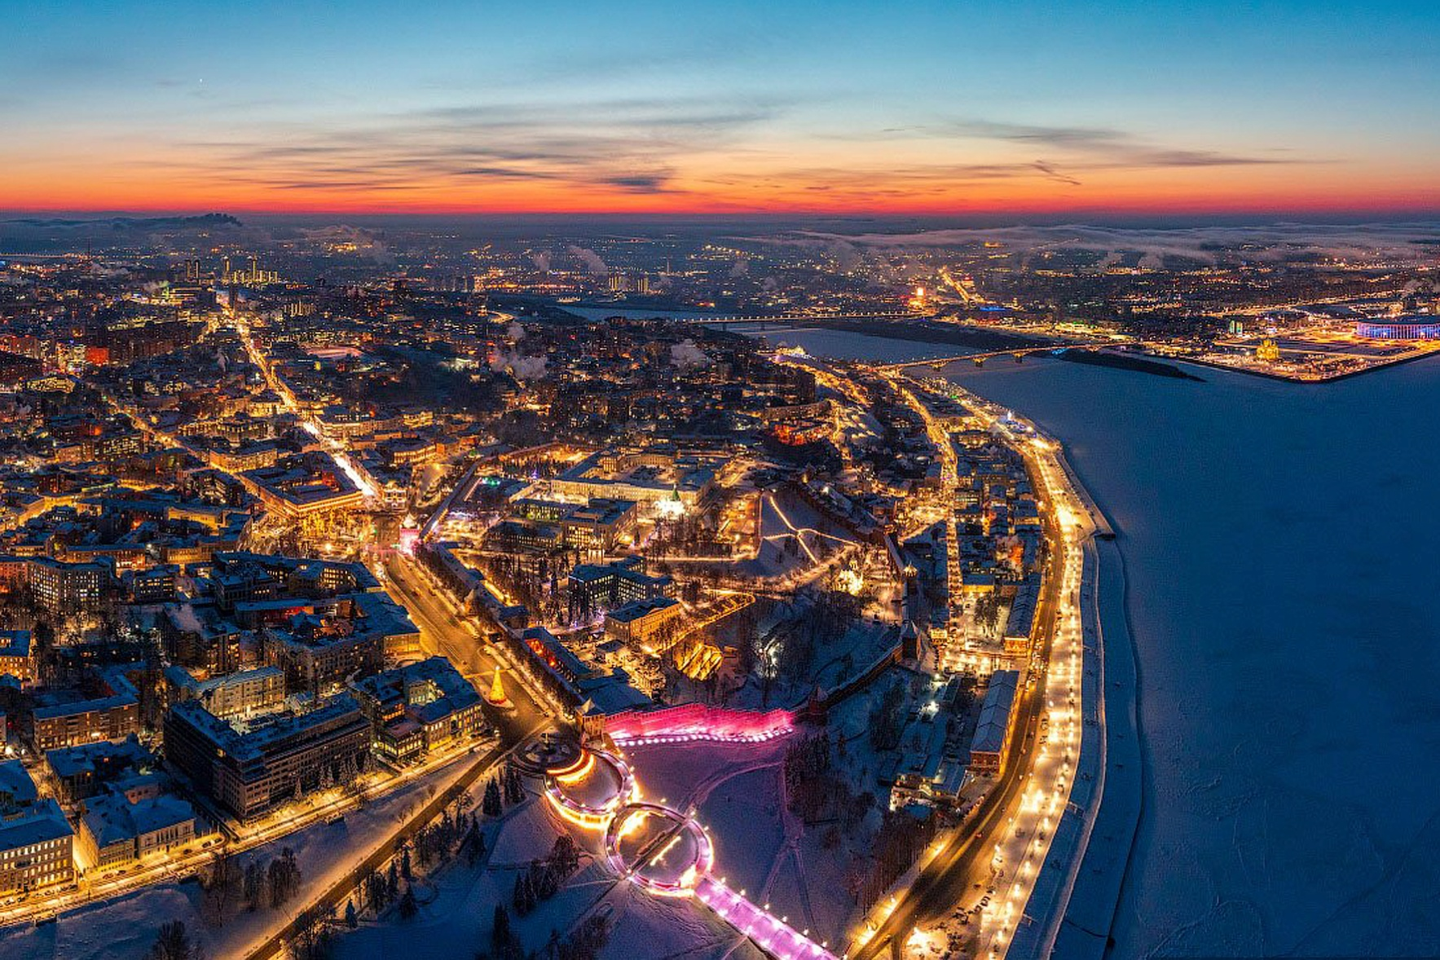
ГУ МВД России по Нижегородской области
Аппарат антинаркотической комиссии
Нижегородской области
«О состоянии наркоситуации
в Нижегородской области
по итогам 2022 года»

Slide 2
КРИТЕРИИ
по показателям оценки развития наркоситуации
в Нижегородской области за 2022 год (в сравнении с РФ, ПФО)
Показатели оценки наркоситуации (в баллах) | РФ за 2021 год | ПФО за 2021 год | Нижегородская область
 |  |  | 2021 год | 2022 год
Вовлеченность населения в незаконный оборот наркотиков | 21,2 нейтральное | 18,7 нейтральное | 27,7 сложное | 34,2 напряженное
Уровень вовлеченности несовершеннолетних в незаконный оборот наркотиков | 28,2 сложное | 23,3 нейтральное | 11,1 нейтральное | 9,7 нейтральное
Криминогенность наркомании | 19,8 нейтральное | 20,6 нейтральное | 28,5 сложное | 30,8 напряженное
Уровень криминогенности наркомании среди несовершеннолетних | 24,0 нейтральное | 21,4 нейтральное | 12,5 нейтральное | 7,8 нейтральное
Уровень первичной заболеваемости наркоманией | 29,4 сложное | 27,2 сложное | 18,7 нейтральное | 26,6 напряженное
Острые отравления наркотиками | 8,7 нейтральное | 7,8 нейтральное | 9,4 нейтральное | 14,1 нейтральное
Острые отравления наркотиками среди несовершеннолетних | 7,3 нейтральное | 4,0 нейтральное | 4,6 нейтральное | 8,1 нейтральное
Смертность, связанная с острым отравлением наркотиками | 20,6 нейтральное | 16,2 нейтральное | 9,8 нейтральное | 14,3 нейтральное
Итоговая оценка (среднее значение) | 21,4 нейтральное | 19,0 нейтральное | 15,3 нейтральное | 18,2 нейтральное
Цвета | нейтральное | зеленый
 | сложное | желтый
 | предкризисное | оранжевый
 | кризисное | красный
Отнесение оценочных показателей: «нейтральное» – от 0 до 25 баллов включительно; «сложное»/ «напряженное»– свыше 25 до 50 баллов включительно; «предкризисное» – свыше 50 до 75 баллов включительно; «кризисное» – свыше 75 до 100 баллов.

Slide 3
ИТОГОВЫЙ ПОКАЗАТЕЛЬ ОЦЕНКИ РАЗВИТИЯ НАРКОСИТУАЦИИ
Ветлужский
г.о. г. Шахунья
Тоншаевский
Варнавинский
Уренский
г.о. Со-кольский
Тонкинский
Ковернинский
Краснобаковский
Шарангский
Горо-
децкий
г.о.Семеновский
Воскресенский
Критерии состояния наркоситуации:
Зеленый | – | нейтральное
Желтый | – | напряженное
Оранжевый | – | предкризисное
Красный | – | критическое
г.о. г. Чкаловскск
Балах-нинский
г.о. г. Бор
Володар-ский
г.о. г.
Н.Новгород
Дзержинск
Лыско-вский
г.о.Воро-тынский
Павловский
Богородский
Кстовский
Вачский
Дальне-константиновский
Больше-мураш-кинский
Княгининский
Спасский
Сосновский
г.о.Навашинский
Перевоз-ский
Сергач-ский
Бутур-линский
Пиль-нин-ский
г.о.
г. Арзамас
Вадский
г.о. г. Кулебаки
Красно-октябрь-
ский
Ардатов-ский
Гагинский
г.о. г. Выкса
Шатковский
Сеченовский
Диве-евский
Вознесенский
г.о. г. Перво-майск
Лукояновский
Больше-болдинский
г.о.
г. Саров
Починковский
Notes:
3

Slide 4
ВОВЛЕЧЕННОСТЬ НАСЕЛЕНИЯ В НЕЗАКОННЫЙ ОБОРОТ НАРКОТИКОВ
Ветлужский
г.о. г. Шахунья
Тоншаевский
Варнавинский
Уренский
Тонкинский
г.о.Сокольский
Ковернинский
Краснобаковский
Шарангский
г.о.Семеновский
Воскресенский
Критерии состояния наркоситуации:
Зеленый | – | нейтральное
Желтый | – | напряженное
Оранжевый | – | предкризисное
Красный | – | критическое
г.о. г. Чкаловскск
Городец-кий
Балах-нинский
г.о. г. Бор
Володар-ский
Дзержинск
Н.Новгород
Лыско-вский
г.о.Воро-тынский
Павловский
Богородский
Кстовский
Вачский
Дальне-константиновский
Больше-мураш-кинский
Княгинин-ский
Спасский
Сосновский
г.о.Навашинский
Перевоз-ский
Сергач-ский
г.о. г. Арзамас
Бутур-линский
Пиль-нин-ский
Вадский
г.о. г. Кулебаки
Красно-октябрь-
ский
Ардатов-ский
Гагинский
г.о. г. Выкса
Шатковский
Сеченовский
Диве-евский
Вознесенский
г.о. г. Перво-майск
Лукояновский
Больше-болдинский
г.о. г. Саров
Починковский
Notes:
4

Slide 5
УРОВЕНЬ ВОВЛЕЧЕННОСТИ НЕСОВЕРШЕННОЛЕТНИХ В НЕЗАКОННЫЙ ОБОРОТ НАРКОТИКОВ
Ветлужский
г.о. г. Шахунья
Тоншаевский
Варнавинский
Уренский
г.о.Сокольский
Тонкинский
Ковернинский
Краснобаковский
Шарангский
г.о.Семеновский
Воскресенский
г.о. г. Чкаловскск
Городец-кий
Критерии состояния наркоситуации:
Зеленый | – | нейтральное
Желтый | – | напряженное
Оранжевый | – | предкризисное
Красный | – | критическое
Балах-нинский
г.о. г. Бор
Володар-ский
Дзержинск
Н.Новгород
Лыско-вский
г.о.Воро-тынский
Павловский
Богородский
Кстовский
Вачский
Дальне-константиновский
Больше-мураш-кинский
Княгинин-ский
Спасский
Сосновский
г.о.Навашинский
Перевоз-ский
Сергач-ский
г.о. г. Арзамас
Бутур-линский
Пиль-нин-ский
Вадский
г.о. г. Кулебаки
Красно-октябрь-
ский
Ардатов-ский
Гагинский
г.о. г. Выкса
Шатковский
Сеченовский
Диве-евский
Вознесенский
г.о. г. Перво-майск
Лукояновский
Больше-болдинский
г.о. г. Саров
Починковский
Notes:
5

Slide 6
УРОВЕНЬ ПЕРВИЧНОЙ ЗАБОЛЕВАЕМОСТИ НАРКОМИНИЕЙ
Ветлужский
г.о. г. Шахунья
Тоншаевский
Варнавинский
Уренский
г.о.Сокольский
Тонкинский
Ковернинский
Краснобаковский
Шарангский
г.о.Семеновский
Воскресенский
г.о. г. Чкаловскск
Городец-кий
Критерии состояния наркоситуации:
Зеленый | – | нейтральное
Желтый | – | напряженное
Оранжевый | – | предкризисное
Красный | – | критическое
Балах-нинский
г.о. г. Бор
Воло-
дарский
Дзержинск
Н.Новгород
Лыско-вский
г.о.Воро-тынский
Павловский
Богородский
Кстовский
Вачский
Дальне-константиновский
Больше-мураш-кинский
Княгинин-ский
Спасский
Сосновский
г.о.Навашинский
Перевоз-ский
Сергач-ский
г.о. г.Арзамас
Бутур-линский
Пиль-нин-ский
Вадский
г.о. г. Кулебаки
Красно-октябрь-
ский
Ардатов-ский
Гагинский
г.о. г. Выкса
Шатковский
Сеченовский
Диве-евский
Вознесенский
г.о. г. Перво-майск
Лукояновский
Больше-болдинский
г.о. г. Саров
Починковский
Notes:
6

Slide 7
СМЕРТНОСТЬ, СВЯЗАННАЯ С ОСТРЫМ ОТРАВЛЕНИЕМ НАРКОТИКАМИ
Ветлужский
г.о. г. Шахунья
Тоншаевский
Варнавинский
Уренский
г.о.Сокольский
Тонкинский
Ковернинский
Краснобаковский
Шарангский
г.о.Семеновский
Воскресенский
Критерии состояния наркоситуации:
Зеленый | – | нейтральное
Желтый | – | напряженное
Оранжевый | – | предкризисное
Красный | – | критическое
г.о. г. Чкаловскск
Городец-кий
Балах-нинский
г.о. г. Бор
Володар-ский
Дзержинск
Н.Новгород
Лыско-вский
г.о.Воро-тынский
Павловский
Богородский
Кстовский
Вачский
Дальне-константиновский
Больше-мураш-кинский
Княгинин-ский
Спасский
Сосновский
г.о.Навашинский
Перевоз-ский
Сергач-ский
г.о. г.Арзамас
Бутур-линский
Пиль-нин-ский
Вадский
г.о. г. Кулебаки
Красно-октябрь-
ский
Ардатов-ский
Гагинский
г.о. г. Выкса
Шатковский
Сеченовский
Диве-евский
Вознесенский
г.о. г. Перво-майск
Лукояновский
Больше-болдинский
г.о. г. Саров
Починковский
Notes:
7

Slide 8
Оценка распространенности наркомании в обществе

Slide 9
Актуальность проблемы наркомании в России

Slide 10
Причины распространения наркомании
Неудовлетворенность жизнью, социальное неблагополучие | 23,7%
Моральная деградация общества, вседозволенность | 18,1%
Излишняя свобода, отсутствие организованного досуга | 15,6%
Влияние наркобизнеса, доступность наркотиков | 12,8%
Слабость профилактической работы | 11,8 %
Влияние массовой культуры и СМИ | 9,5 %
Безработица, экономические проблемы | 5,7 %
Плохая работа правоохранительных органов | 2,7%
Другое | 0,2%

Slide 11
ОБЩЕСТВЕННОЕ МНЕНИЕ О НАИБОЛЕЕ ЭФФЕКТИВНЫХ МЕРАХ БОРЬБЫ С НАРКОМАНИЕЙ
Специальные концерты, фестивали | 6,6%
Физкультурные и спортивные мероприятия | 10,9%
Тематические программы и фильмы на телевидении | 1,1%
Публикации в сети «Интернет», специализированные сайты | 3,3%
Лекции и беседы в учебных заведениях | 13,6%
Расширение работы с молодежью | 13,9%
Беседы специалистов-наркологов с родителями учащихся, студентов | 9,8 %
Выступления бывших наркоманов | 10,9%
Повышение доступности помощи психологов, психотерапевтов | 22,1%
Ужесточение мер наказания за наркопреступления | 5,5%
Принудительное лечение наркоманов | 2,2%
Другое | 0,1%

